Slide 1
Souborný katalog ČR a
Městská knihovna Jaroměř
Marta Valešová
28. 11. 2014

Slide 2


Marta Valešová
28.11.2014

Slide 3
SK ČR - adresa
http://www.caslin.cz (Souborný katalog ČR)
http://aleph.nkp.cz (Katalogy a databáze
Národní knihovny ČR)
http://skc.nkp.cz (Vyhledávání v SK ČR)

Slide 4
SK ČR – Základní informace
elektronický katalog, který soustřeďuje ve své bázi údaje o dokumentech ve fondech spolupracujících českých knihoven a institucí (muzea, galerie, univerzity atd.)
elektronicky dostupný od roku 1995 obsahuje cca 5,8 mil. záznamů (monografie české i zahraniční, speciální dokumenty a seriály) z 384 knihoven
cílem je snadný a bezbariérový přístup k informacím uloženým v českých knihovnách (informačních institucích) z jednoho místa
kompatibilnost s různými knihovnickými programy
příjem záznamů ve formátu MARC21 i UNIMARC
příjem záznamů zpracovaných dle pravidel AACR2
(od 1. 4. 2015 RDA)

Slide 5
SK ČR - Služby
informace o dokumentu (autor, název, vydání, strany)
informace o knihovnách vlastnících dokument (sigla)
dostupnost dokumentu (přístup do lokálního katalogu)
informace o knihovně (adresa, telefonní číslo, e-mail)
MVS (formulář objednávky přímo přes SK ČR)
stahování a sdílení dokumentů pro katalogizaci
aktualizace záznamů (opravy, odpisy, přípisy)
statistika požadavků MVS

Slide 6
SK ČR – Seznam bází
SK ČR - Celá báze
nabízí celkem 5 624 986 titulů českých i zahraničních tištěných monografií, speciálních druhů dokumentů a seriálů, které jsou shromážděny ve fondu přispívajících institucí (k 13. 03. 2014)
SKCM - Monografie a speciální dokumenty
nabízí celkem 5 466 474 titulů českých i zahraničních tištěných monografií a speciálních druhů dokumentů, které jsou shromážděny ve fondu přispívajících institucí (knihy - odborná a naučná literatura, beletrie, sborníky, regionální literatura a speciální dokumenty - hudebniny, mapy, zvukové dokumenty)
SKCP - Seriály
nabízí celkem 158 507 titulů českých i zahraničních seriálů (periodika), které jsou shromážděny ve fondu přispívajících institucí (asi 350). Nejstarší zaznamenaný časopis vyšel v roce 1527
SKCRP - Staré tisky
nabízí celkem 151 684 titulů českých i zahraničních starých tisků, které jsou shromážděny ve fondu přispívajících institucí
Adresář knihoven a informačních institucí v ČR
Obsahuje základní informace (včetně kontaktů URL) o 3000 knihovnách a informačních institucích na území ČR, z nichž cca 2000 vyvíjí aktivní činnost

Slide 7
Využívání SK ČR k 25.11.2013
MVS objednávek odeslaných z prostředí SK ČR – 7 931
Počet použití linků do lokálních katalogů knihoven – 478 654
Celkový počet „návštěvníků“ SK ČR – 498 052

Slide 8
Počet záznamů / v roce | 2013 | 2012 | 2011
Celkový počet záznamů v bázi SK ČR | 5.500.100 | 5.115.383 | 4.749.653
z toho monografií | 4.982.327 | 4.665.396 | 4.340.305
z toho seriálů | 157.671 | 153.592 | 149.527
z toho starých tisků | 142.967 | 118.733 | 95.888
z toho spec. druhů. dok. | 360.102 | 296.395 | 259.821
Počet odběrů (exemplářů) | 11.639.906 | 10.563.782 | 9.434.478
Počet záznamů zaslaných do SK v r.2012/2011 | cca 1.248.000 | cca 1.266.000 | Cca 1.840.000
z toho přijatých do SK v r.2012/2011 | cca 1.063.000 | cca 1.040.000 | Cca 1.331.000
Nárůst počtu záznamů v bázi v r.2012/2011 | o více než 385.000 proti r. 2012 | o více než 365.000 proti r. 2011 | o více než půl milionu proti r. 2010

Slide 9
SK ČR z pohledu připívající knihovny - Městské knihovny Jaroměř
Jaroměř – cca 12 700 obyvatel
Fond knihovny – cca 106 000 jednotek
Roční přírůstek – cca 5 000 jednotek

Slide 10
Městská Knihovna Jaroměř – špetka historie
3. 11. 1995 automatizovaný knihovní systém Lanius (formát UNIMARC)
Od r. 1996 retrokatalogizace = zpětná katalogizace (naplnění databáze knihovním fondem)
Od r. 1998 Internet zaveden do knihovny (veřejný)
Březen 2000 povodeň v Jaroměři (foto)

Slide 11
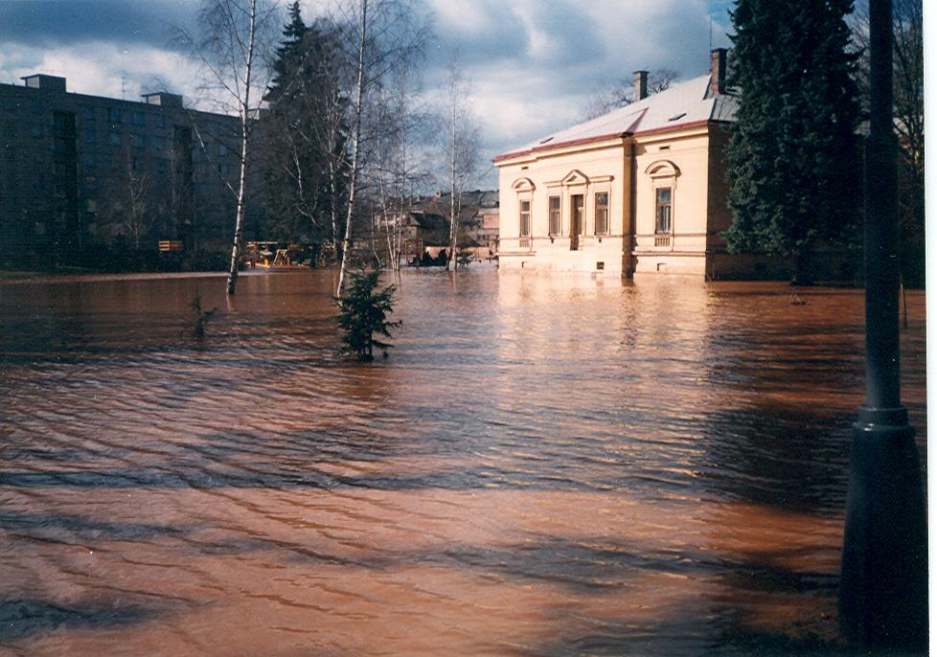

Slide 12
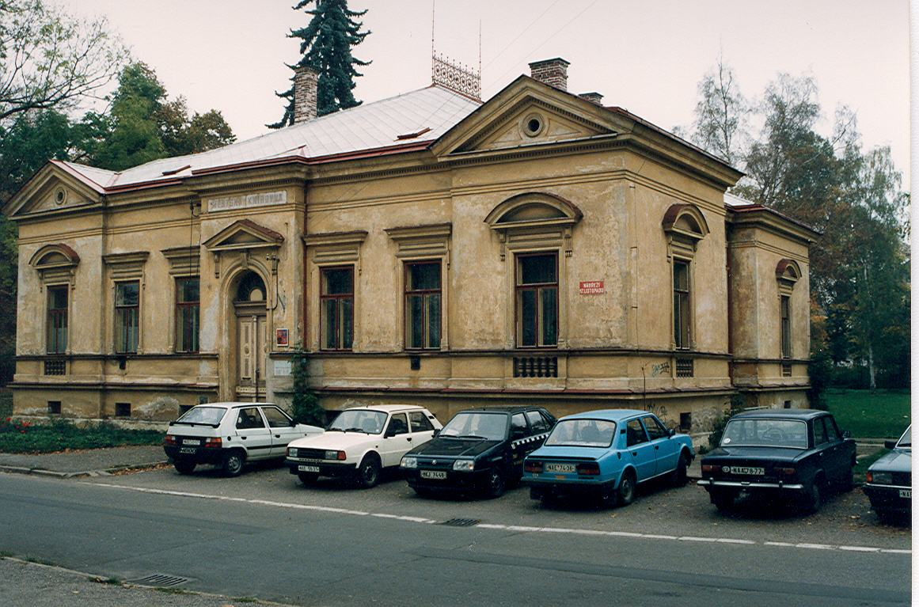
Rok 2000 - knihovna před rekonstrukcí

Slide 13
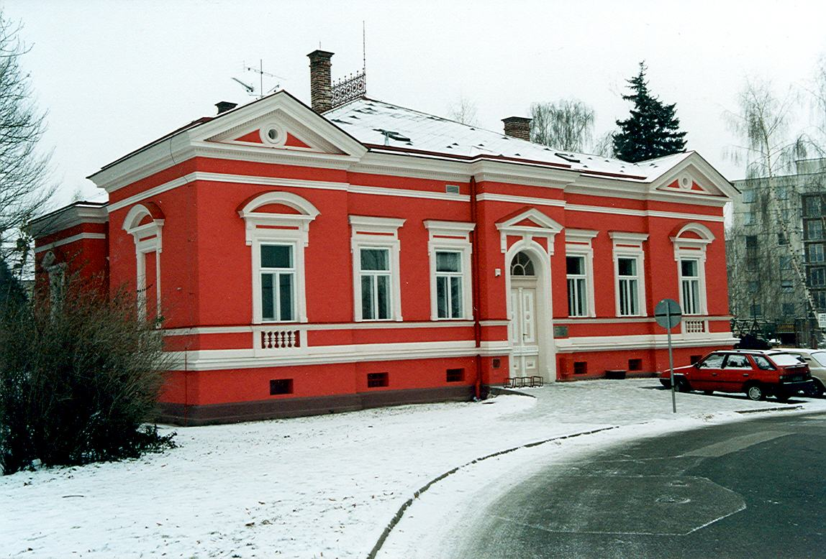
Rok 2001 – knihovna po rekonstrukci

Slide 14
Městská knihovna Jaroměř – špetka historie
Od r. 2000 automatizovaný knihovní systém
na dětském oddělení
Od r. 2001 automatizovaný knihovní systém
na dospělém oddělení
Od r. 2006 program CLAVIUS (formát UNIMARC)
problémy s převodem
r. 2007 revize – odhalení a odstraňování chyb s převodem programu
jaro 2008 školení o SK ČR v knihovně v Náchodě
podzim 2008 rozhodnutí o zapojení do SK ČR

Slide 15
Přínos pro knihovnu
Zapojení do centrálního portálu
Zviditelnění knihovny i fondu
Přístupnost v celostátním měřítku
Úroveň katalogizace
Podmínka pro získávání grantů

Slide 16
A tak to začalo …
Kontaktování
Dohodnutí podmínek a pravidel přispívání
Předání informací o knihovně (sigla, kontaktní osoba, adresa, e-mail…)
Technické zajištění přístupu – instalace ftp serveru (připojení do NKP – propojení obou databází a lokálního přístupu k titulům)

Slide 17
A tak to začalo …
Vzorek – 50 zpracovaných záznamů
Jméno souboru = nag502wg.uis_081212
Odeslat k analýze kvality
Kvalitativní váha – přidělena po vyhodnocení analýzy
Naše zařazení - skupina B - váha 8 z 10
Smlouva o spolupráci na Souborném katalogu ČR (http://www.caslin.cz/spoluprace/smlouva-o-spolupraci-na-soubornem-katalogu-cr/)

Slide 18
A tak to začalo …
Protokol o zahájení spolupráce se Souborným katalogem ČR – stanovuje podmínky :
Čím přispívat – monografie, seriály, speciál. druhy dokumentů
Jak přispívat – elektronicky – odesílání souborů
Technické parametry – linkování do lokálního katalogu bude vázáno na identifikační číslo záznamu
Formát – UNIMARC – ISO 2709 (označení uis)
Kódování češtiny – CP-1250 (+GIZMO) (označení wg)
Periodicita – frekvence dodávání dat (1x za 1měsíc)

Slide 19
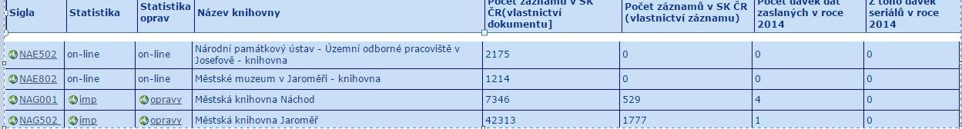
Statistika importů z knihoven našeho okresu
Základní informace a statistické údaje o zpracování jednotlivých dávek jsou přepisovány do souboru „Statistiky importů“
na adrese - http://www.caslin.cz/pro-uzivatele/spolupracujici-knihovny/seznam-zasilajicich-knihoven/

Slide 20
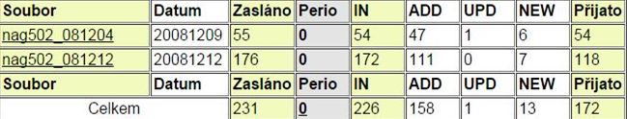
Přehled importovaných souborů http://aleph.nkp.cz/web/skc/2008/nag502/nag502.htm

Slide 21
Vysvětlivky k importům
Kdy byl importován (v názvu souboru)
Kolik obsahoval záznamů (Zasláno)
Kolik z nich bylo periodik (Perio)
Kolik záznamů program zpracoval (IN)
Kolik záznamů připsáno k jiných záznamům (ADD)
Kolik záznamů přepsalo jiné záznamy (UPD)
Kolik záznamů bylo originálních (NEW)
Kolik záznamů bylo přijato (Přijato)

Slide 22
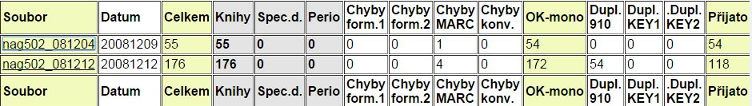
Detaily o přijatých a nepřijatých záznamech rok 2008 http://aleph.nkp.cz/web/skc/2008/nag502/nag502d.htm#nag502_081204

Slide 23
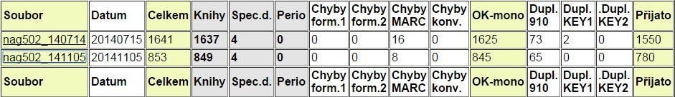
Detailní údaje o přijatých a nepřijatých záznamech rok 2014 http://aleph.nkp.cz/web/skc/nag502/nag502d.htm#nag502_140714

Slide 24
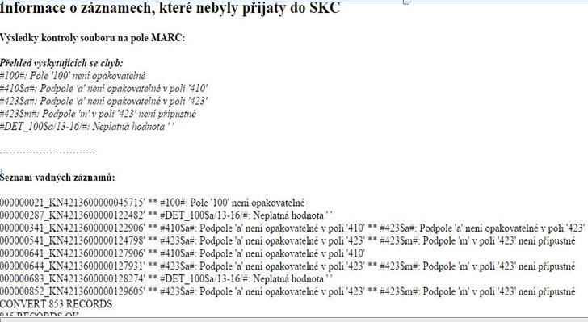
Výsledky a seznam vadných záznamů http://aleph.nkp.cz/web/skc/nag502/nag502_141105_m_err.htm

Slide 25
Opravy importovaných vadných záznamů
Vyhledat záznam ve své databázi dle čísla záznamu (ukládáno do pole 001)
Dohledat chybu a identifikovat jí (v případě UNIMARCU jí vyhledat v MARCU21)
Záznam opravit (pokud je to možné, např. chyba v autoritách nejde)
Záznam označit pro další export nebo ho v SK ČR připsat k existujícímu záznamu

Slide 26
Výhody importování a kontroly
Odhalení chyby ve vlastní katalogizaci – náprava více záznamů (např. dotisky, edice x řady)
Postupné zvyšování kvality a úrovně katalogizace
Profesní růst a neustávající učení
Odkrývání souvislostí
Řada knihoven se do spolupráce nezapojuje nebo nepošle své retro fondy, aby se neukázala kvalita jejich katalogizace

Slide 27
A tak to pokračovalo …
Počet nepřijatých záznamů ukázal špatnou kvalitu katalogizace
SK ČR uspořádal školení AACR2 pro své knihovny (červen 2009)
Každé ze zúčastněných knihoven udělal podrobnou analýzu vybraného vzorku záznamů
„Kvalita katalogizace v této knihovně bohužel ne příliš uspokojivá“ ☹ ☹ ☹

Slide 28
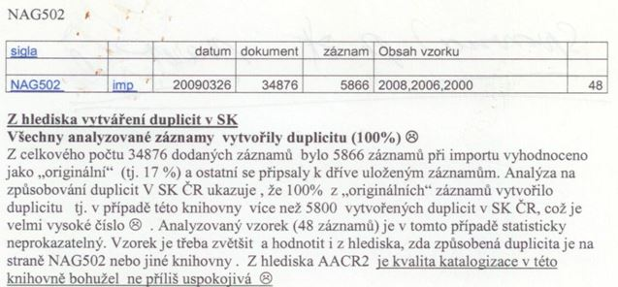
Analýza vybraného vzorku záznamů

Slide 29
Důvody duplicit v SK ČR
Odlišné zpracování názvových údajů 19
Odlišné zpracování údaje o roku vydání 14
Odlišné zpracování údajů o rozsahu 12
Odlišné zpracování hlavního záhlaví 1
Odlišné ISBN 3
Jedná se o dotisk 1

Slide 30
A co to přineslo …
Naučit se konverzi MARC21/UNIMARC (zjištění chyb)
Naučit se katalogizaci dle pravidel AACR2 (Nádvorník, M. – Pravidla jmenného katalogu)
Vygenerování našich záznamů tvořících v SK ČR duplicitu a navrácení ke kontrole a opravě
Odeslání opravených záznamů zpět do SK ČR
Odhalení dalších chyb z retrokatalogizace
„Slaďování“ záznamů a titulů
„Slaďování“ slovníků našich autorit
Odpisy v knihovně = odpisy v SK ČR

Slide 31
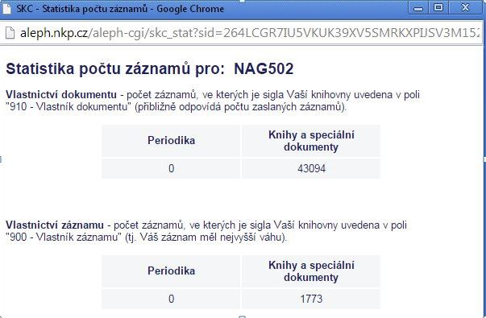
Na konec „ždibec“ statistiky

Slide 32
Výhody spolupráce
Pravdivost a aktuálnost záznamů
MVS objednávky přímo z SK ČR
Sdílení záznamů
Věčné zdokonalování
Součást přátelského celku SK ČR
Aktuální informace o katalogizaci

Slide 33
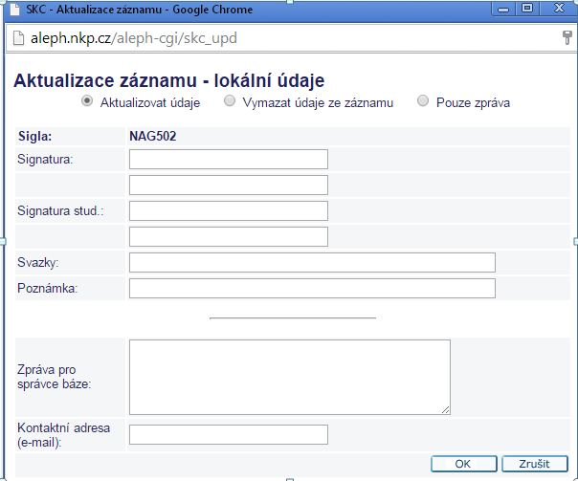
Přispívání přes formulář
(připisování sigly k záznamům)

Slide 34
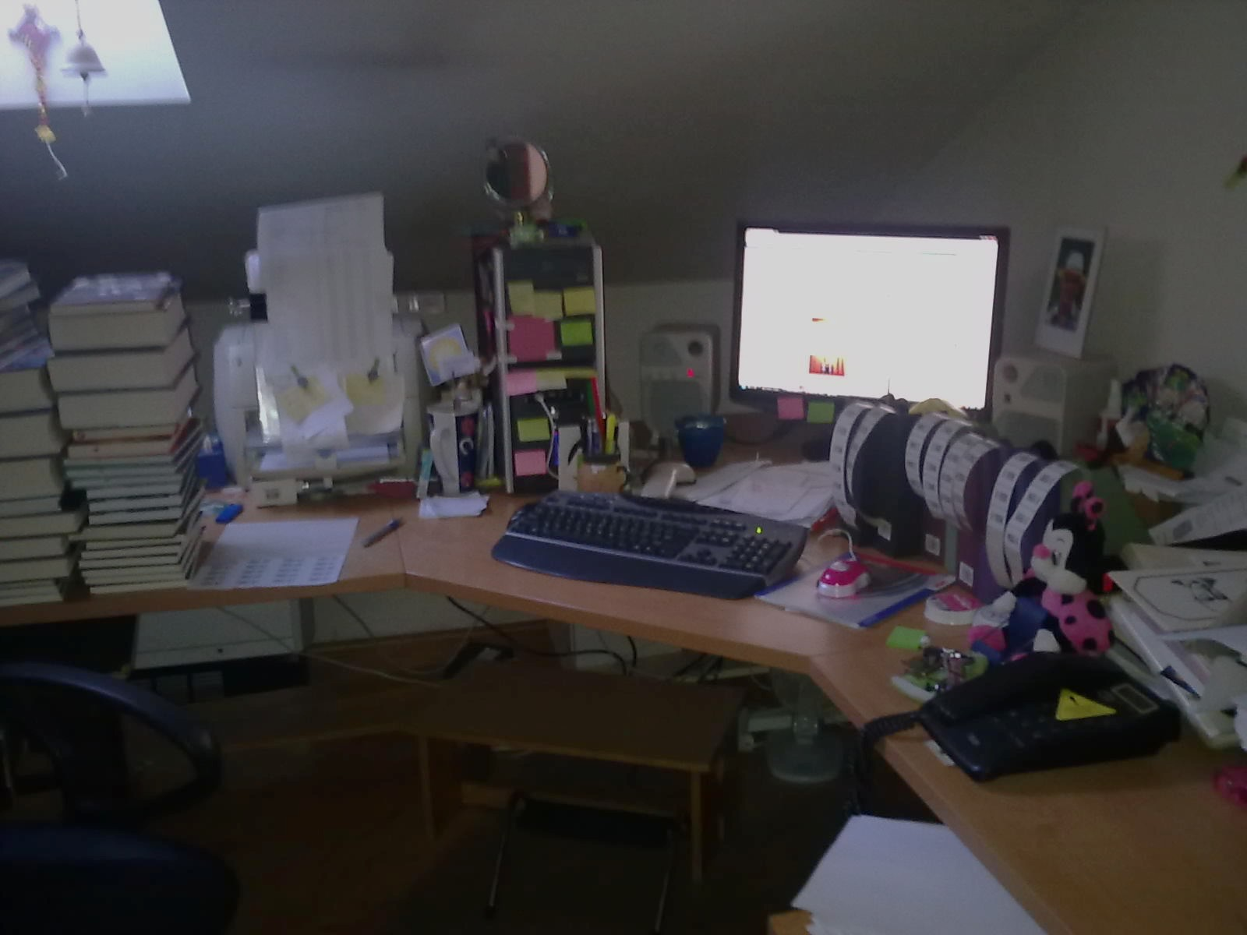
Hnízdo katalogizátora
(tady vše začíná a končí)

Slide 35
Katalogizace je nekončící dobrodružství, kdy v honbě za dokonalostí a správností zjistíte, že jste člověk stále chybující ☺
Vaše nejlepší úmysly a vědomosti zvednou Vaše sebevědomí, ale vždy se najde někdo, kdo Vám dokáže, že jste hlupák ☺
Chceme-li plavat na jedné lodi, musíme to umět ☺

Slide 36
Jaké si to udělám, takové to mám ☺
(a se mnou i všichni ostatní)
Děkuji za Váš čas i pozornost

